Slide 1
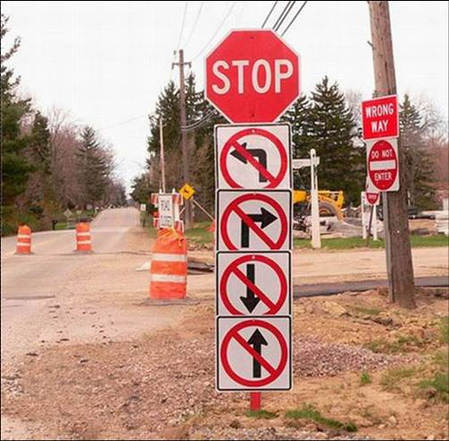
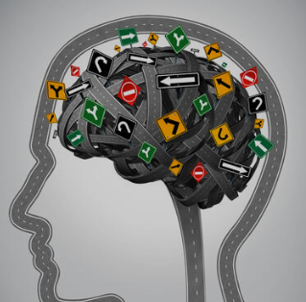

Planen for i dag
Vi tager hul på emnet om ”skoleliv”
Vi starter med at se på trivsel vs. mistrivsel blandt unge – hvad siger medierne, hvad siger politikerne, hvad siger forskningen og hvad siger de unge selv?
Opgave – diskussion i par/grupper om faktorer, der påvirker trivsel/mistrivsel samt årsager til mistrivsel blandt unge
Dokumentar om de perfekte piger og jagten på 12-taller samt de konsekvenser det kan have i form af stress, angst og depression

Slide 2
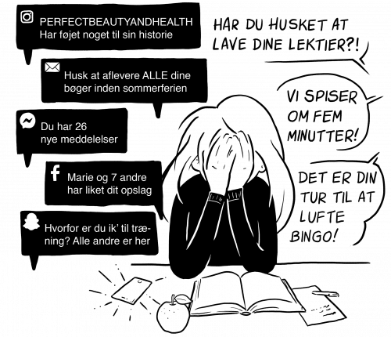
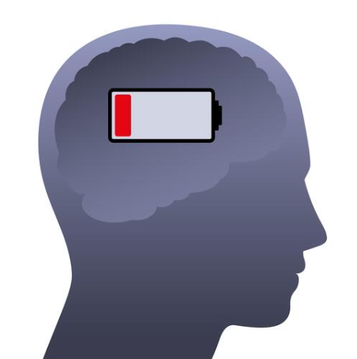
Ungdomskultur, (mis)trivsel og stress
Temaer til psykologi, Systime, kap. 3 (Stress og coping)
Psykologiens veje, Systime, kap. 23
Når det hele koger over: Hver fjerde unge føler sig stresset | Tværs | DR – video (1,5 min.) + (1,8 min.)

Slide 3

Presset ungdom: De skal hele tiden shine
Psykologen: Vi har udviklet et samfund, der er uegnet for børn
Ny undersøgelse: Unge er pressede og bange for at skuffe
Rapport viser høje tal af stressramte unge
Når det hele koger over: Hver fjerde unge føler sig stresset
I breaking-bjælkerne på aviserne og i TV hører vi, at børn og unge har det virkelig skidt.
At vi står overfor en trivselskrise på niveau med klimakrisen.
At vi er ved at tabe en generation af børn og unge på gulvet.
Men hvad er op og ned?
Ny rapport om stress blandt børn og unge: ”Jeg føler mig som et omvandrende tal”
Hårtab, angst og søvnmangel: Højt tempo i samfundet skaber øget mistrivsel blandt unge

Slide 4
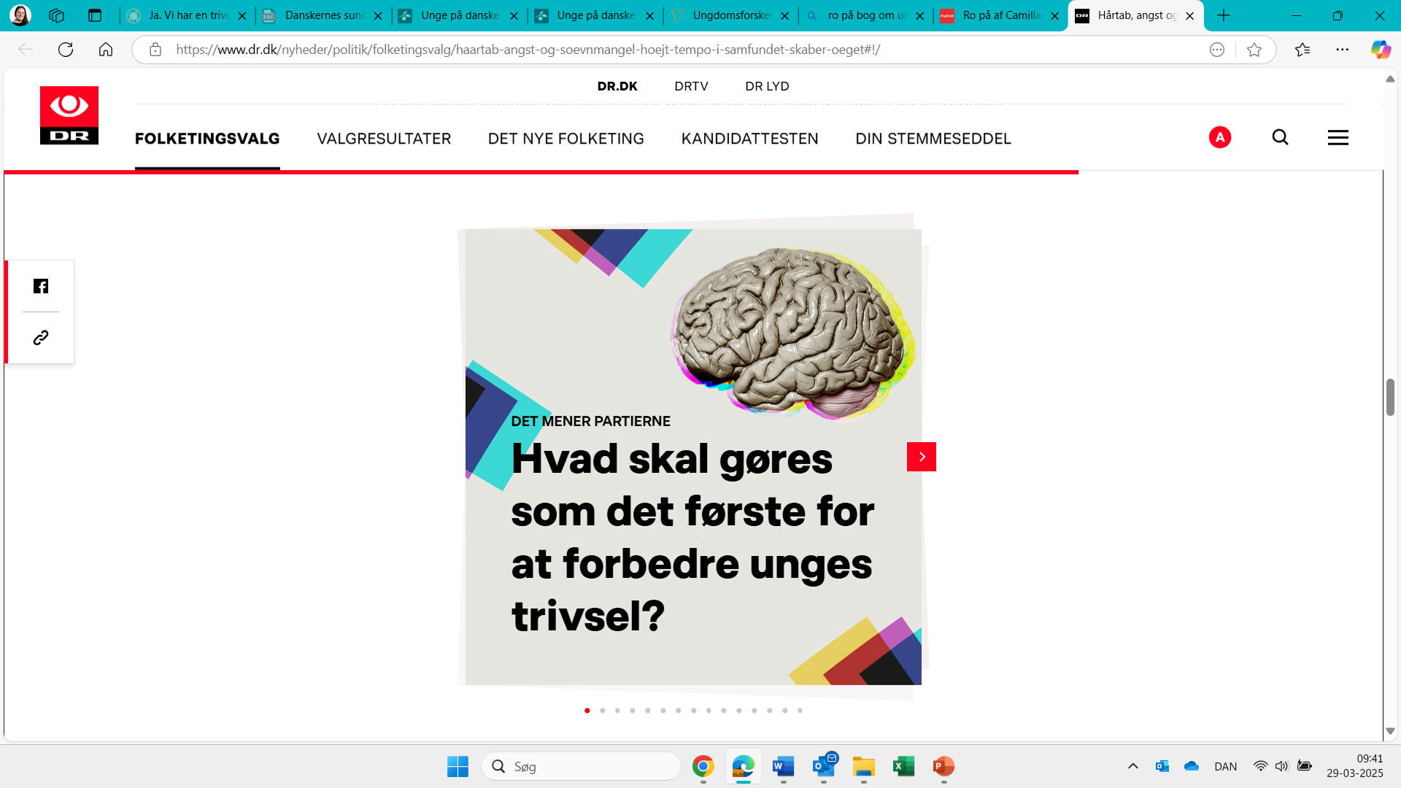
Hvad siger politikerne om den såkaldte trivselskrise? Hvilke løsninger peger de på?
11 grupper/et parti hver
Læs om jeres tildelte parti og opsummer i to-tre sætninger, hvad partiet mener er løsningen på ”trivselskrisen” (eller hvad der i hvert fald skal gøres som det første)
Socialdemokratiet
Venstre
SF
Radikale Venstre
Enhedslisten
Det konservative folkeparti
Dansk folkeparti
Nye Borgerlige
Liberal alliance
Moderaterne
Alternativet
Se grafik cirka midt på siden
Hårtab, angst og søvnmangel: Højt tempo i samfundet skaber øget mistrivsel blandt unge | Folketingsvalg 2022 | DR

Slide 5
Hvad siger politikerne om den såkaldte trivselskrise? Hvilke løsninger peger de på? (stikord)

Slide 6
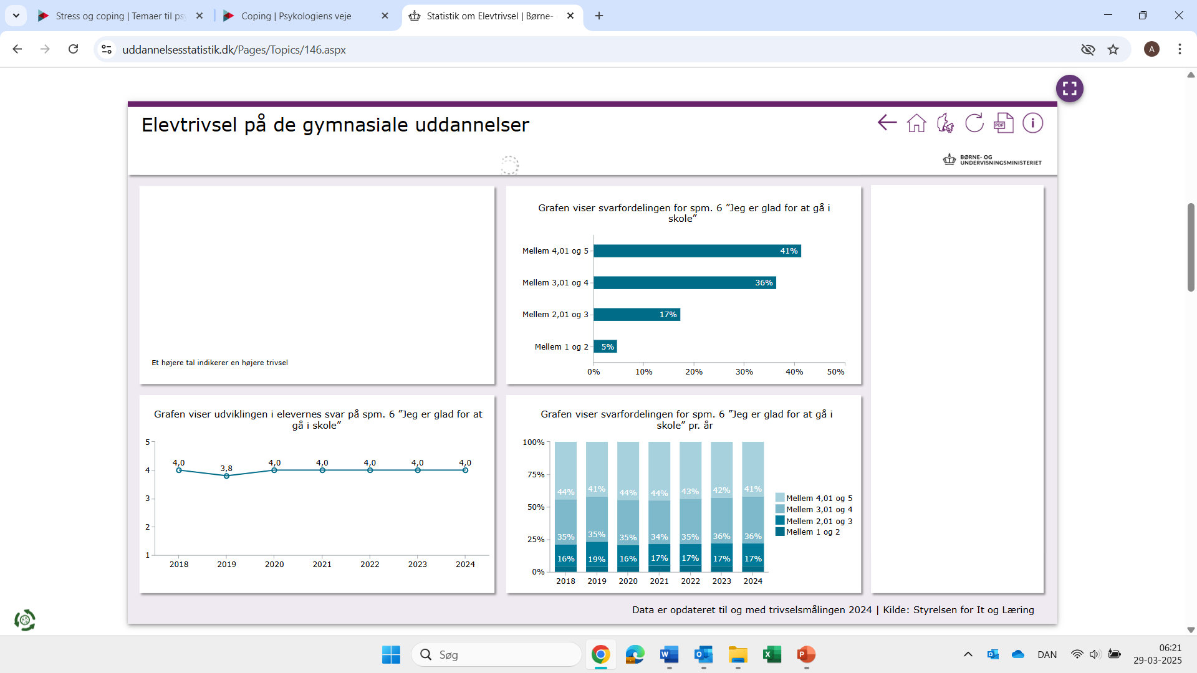
En ungdom i knæ? Hvad siger forskningen?
Se grafik
Medierne maler et billede af en hel ungdom i knæ. Men spørger man forskerne, har langt de fleste børn og unge det faktisk godt
En undersøgelse blandt mere end 11.000 elever på 100 danske ungdomsuddannelser lavet af Ane Qvortrup, professor og leder af Center for Gymnasieforskning på Syddansk Universitet, i 2023, nuancerer det eksisterende billede af unges massive mistrivsel. Mere end 80% af de unge på tværs af ungdomsuddannelserne trives rigtig godt, og trivslen er stort set ligeligt fordelt mellem uddannelser og mellem drenge og piger - Unge på danske ungdomsuddannelser trives – SDU
Tilsvarende ligger elevernes trivsel på landets gymnasiale uddannelser generelt på samme høje niveau som tidligere år. Det viser resultaterne fra elevtrivselsmålingerne for 2024. Elevtrivselsmålingen er opgjort på en skala fra 1 til 5, hvor 5 er den bedst mulige trivsel. Konkret viser målingen, at trivslen på gymnasiale uddannelser ligger på 4,0 point. Trivslen på disse uddannelser har ligget stabilt på samme niveau i den seneste årrække - https://www.uvm.dk/statistik/gymnasiale-uddannelser/elevtrivsel
For dem, der selv, har lyst til at læse mere: https://videnskab.dk/krop-sundhed/forskerpar-nej-unges-mistrivsel-er-ikke-i-frit-fald/

Slide 7
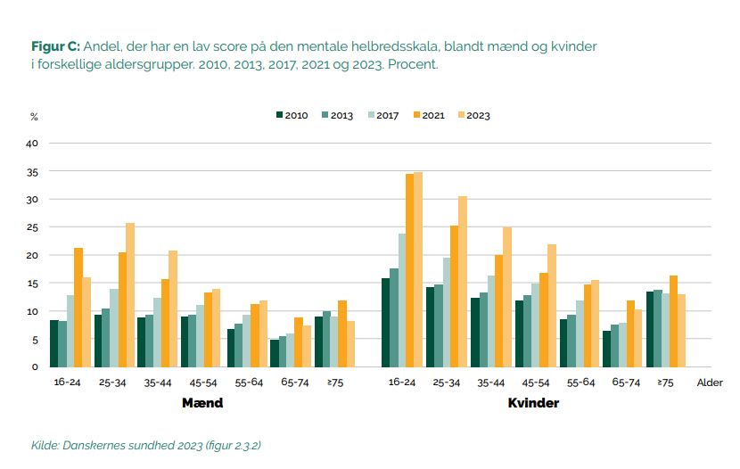
En ungdom i knæ? Hvad siger forskningen?
Den Nationale Sundhedsprofil fra Sundhedsstyrelsen, der blev udgivet i 2024 viser til gengæld, at alle danskeres mentale sundhed fortsat bliver dårligere, men at det særligt står slemt til hos de yngre aldersgrupper, så vi kan ikke afvise, at især de unge mistrives, blot er billedet mere komplekst end som så
Sundhedsprofilen 2023
Andelen, der har en lav score på den mentale helbredsskala, er steget i de feste aldersgrupper og blandt både mænd og kvinder. Dermed fortsætter udviklingen, der har været i de sidste mange år og med en markant stigning siden 2021 blandt mænd i alderen 25-44 år og kvinder i alderen 25-54 år. De seneres års kraftige stigning blandt de helt unge er ikke fortsat i 2023. For kvinder er andelen uændret og for mænd er andelen faldet.
Danskernes sundhed – Den Nationale Sundhedsprofil Midtvejsundersøgelsen 2023 – centrale udfordringer

Slide 8

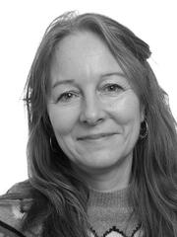
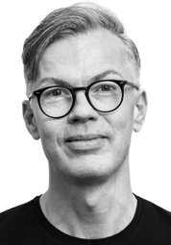

Trivsel vs. mistrivsel
Men hvad skal man tro, når forskningen og undersøgelser på området peger i forskellige retninger:
Noemi Katz-Nelson, professor for Center for Ungdomsforskning: »Det er ikke hverken eller, men både og«. Sammen med professorkollegaen fra CEFU Niels Ulrik Sørensen ønsker hun at sætte fokus på, at mistrivsel eller trivsel ikke er statiske størrelser.
»Problemet med begreberne trivsel og mistrivsel er, at det bliver alt for sort-hvidt. Der er nogle, der trives, og nogle, som ikke trives. Og alle gråzoner og nuancer i deres liv fortoner sig.«
»Trivsel eller det modsatte er ikke permanente tilstande, men noget, man kan opleve, men også gøre noget ved i mange tilfælde,« fortsætter Noemi Katznelson.

Slide 9
Syv faktorer, der påvirker trivsel blandt unge
Noemi Katznelson og Søren Ulrik Sørensen har fundet syv faktorer – eller hotspots, som de kalder dem – der viser de unges forskellige oplevelser af trivsel og det modsatte:
1. Ideen om lykke - Mange unge har bestemte forventninger til, hvad deres liv skal fyldes af, eksempelvis fester, festivaler, kærester, venner, efterskoler, alkohol og en generel følelse af ungdomslykke. Hvor det for nogle unge kan virke motiverende at have alle de her forventninger til, hvad livet skal indeholde, kan det for andre virke overvældende og som et stort pres.
2. Et trygt fællesskab - Flere unge fortæller, at de ønsker en ophævelse af ’jeg’et’ og i stedet at blive en del af et ’vi’. Det giver flere af de unge en følelse af tryghed og modstandskraft overfor samfundets mange krav til dem i uddannelsesinstitutioner og på arbejdsmarkedet.
3. Alenetid på godt og ondt - Nutidens unge lever i en tid med sociale medier, hvor man konstant opdateres om, hvem der er sammen, hvornår og hvordan. Det skaber hos mange af de unge i undersøgelsen en frygt for at gå glip af fællesskabet. Mange har svært ved at være alene og bliver rastløse og ængstelige. De har brug for andre for at kunne mærke sig selv. Andre har brug for at være alene for at lade op.
4. En flugt til nu’et eller en tryghed i fremtiden - Mange unge i dag oplever at skulle forholde sig til fremtiden hele tiden gennem uddannelsesvalg, studiejob, partnervalg, hobbyer osv. Nogle finder derfor tilflugt i nu’et som en måde at undgå at skulle forholde sig til fremtiden på. Andre finder ro i at træffe beslutninger, der fører dem derhen i livet, hvor de gerne vil være i fremtiden.

Slide 10
Syv faktorer, der påvirker trivsel blandt unge
5. Måder at trække sig på - Et andet vigtigt parameter for de unges oplevelse af trivsel er, om de får lov at trække sig og få ro på i dagligdagen. Flere ’trækker sig’ ved at høre musik, mens de løser en opgave i skolen eller på gymnasiet. Andre cykler en tur og oplever at få luft fra et pres om at være social. De unge, der ikke får taget pauser, oplever til sidst at måtte trække sig helt ved eksempelvis at droppe en uddannelse, en hobby eller lignende.
6. Følelsen af at præstere og lykkes - Unge skal i dag præstere på en lang række områder, i skolen, socialt, i familien og på arbejdsmarkedet. Og selvom det for nogle kan opleves som et pres, kan opgaver, der har en overskuelig ramme, og som det er muligt at løse, virke meget positivt på de unges oplevelse af trivsel. Det kan både være praktiske og mere teoretiske opgaver.
7. Et arbejdsliv i balance - Flere af de unge beskriver, at deres fremtidige arbejde er vigtigt for deres trivsel. De frygter et for stort arbejdspres, men beskriver samtidig glæden ved et arbejde, der giver dem muligheden for ’levbare, gode liv’, hvor de kan trives. Mange er begejstrede for idéen om at sammensætte en fremtid, hvor de selv kan styre, hvor længe de vil bruge på arbejdet, og hvor de arbejder med noget, der giver mening for dem.
Hvordan de syv faktorer, der påvirker unges trivsel på godt og ondt, skal implementeres i de unges hverdag, ved de to forskere stadig ikke. Men deres håb er, at vi som samfund begynder at tænke over, hvordan vi kan understøtte de unge i deres egne måder at opnå trivsel på. »Vi skal både kigge på det, der fremmer trivslen i de unges strategier, men også på, hvor tilstræbelsen spænder ben for dem, og det bliver et pres,« siger Niels Ulrik Sørensen.

Slide 11

Opgave
Sæt jer sammen i små grupper og diskuter alle syv såkaldte hotspots:
Kan I genkende disse syv overskrifter eller emner som vigtige for jer/jeres liv – hvorfor/hvorfor ikke?
Prøv at give eksempler på hvordan I selv forsøger at opnå de ting, som er beskrevet i de syv hot spots
Skal der – efter jeres mening – tilføjes eller fjernes nogle ”hot spots”
Prøv om I – med udgangspunkt i de syv ”hot spots” kan give nogle bud på, hvad der har skabt grobund for mistrivsel blandt de unge – I må meget gerne tilføje jeres egne bud også
Opsamling på klassen bagefter – skriv stikord ☺

Slide 12
Årsager til mistrivsel og stigende stress blandt unge
Misforhold mellem krav og kompleksitet samt tilgængelige resurser:
Sociale medier & skærmtid i det hele taget
Corona?
Kropsbilleder
Perfekthedskulturen
Præstationssamfund
Jagten på 12-taller
Fremdriftsreform – acceleration
Stigende karakterkrav til videregående uddannelse
Skole & uddannelsesreformer
Fokus på individet
Nationale tests
”Psykologisering” - Man opsøger psykologiske forklaringer på, hvorfor noget er, som det er. Psykologiseringen kan hjælpe de unge til at forstå og håndtere det virvar af tanker, følelser, ansvar og beslutninger, de går med, men det kan også resultere i selvmonitorerende, selvkritisk og selvdisciplinering, som kan øge mistrivslen.

Slide 13


Dokumentar – Historien bag historien om de perfekte piger
I denne dokumentar følger vi en række unge nuværende og forhenværende gymnasiepiger. Pigerne fortæller om at navigerer mellem perfektionisme, ambitioner og stress. Dokumentaren beskriver en skole – og samfundskultur, der fremmer perfektionisme.
Historien bag Historien De perfekte piger (2016) - https://www.youtube.com/watch?v=OHCF5qRULwU (42 min.)
Forfatterens mission med denne bog er at hjælpe unge til at træffe den rigtige beslutning for dem og ikke lade sig presse til hurtigt og måske forkert studievalg, der kan få store, negative konsekvenser. I bogen tager Camilla Skovgaard udgangspunkt i sin egen oplevelse af at gå ned med stress på studiet, da hun var yngre - og at hun har konstateret, at situationen for unge kun er forværret siden da.
Rap, der ledsager "Ro På" om unge og stress. Jeg kunne relatere, så selvfølgelig ville jeg det. Den er netop blevet udgivet på deres portal. Musikken har Milad Genius stået for. Mund de Carlo - https://www.facebook.com/munddecarlo/videos/det-okay/305989724079233/?locale=da_DK (3.00 min.) (2020)

